Slide 1
完全的順服與謙卑
腓力比書2:5-8

Slide 2
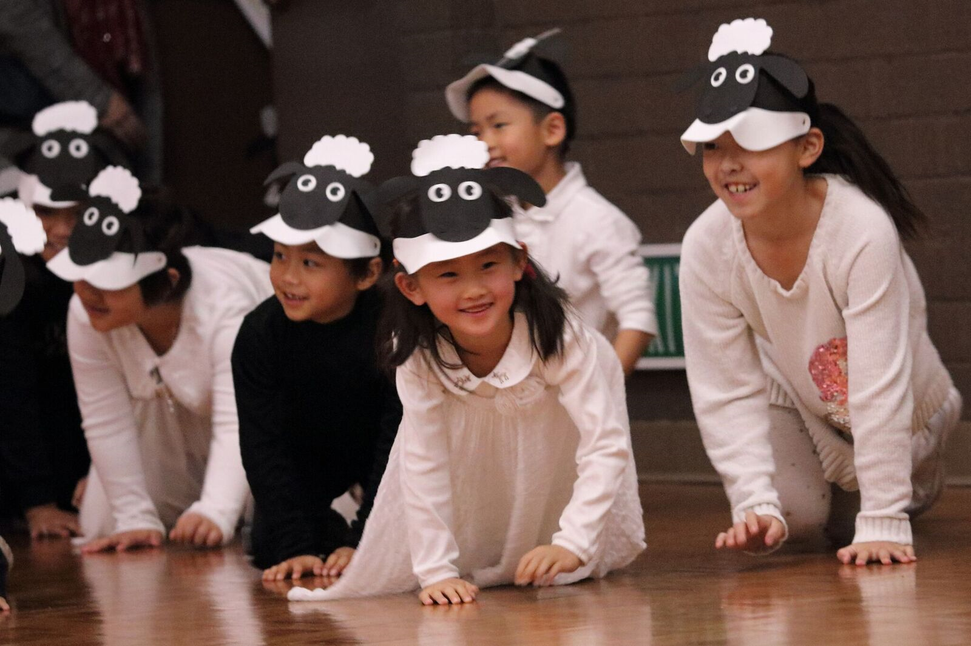

Slide 3
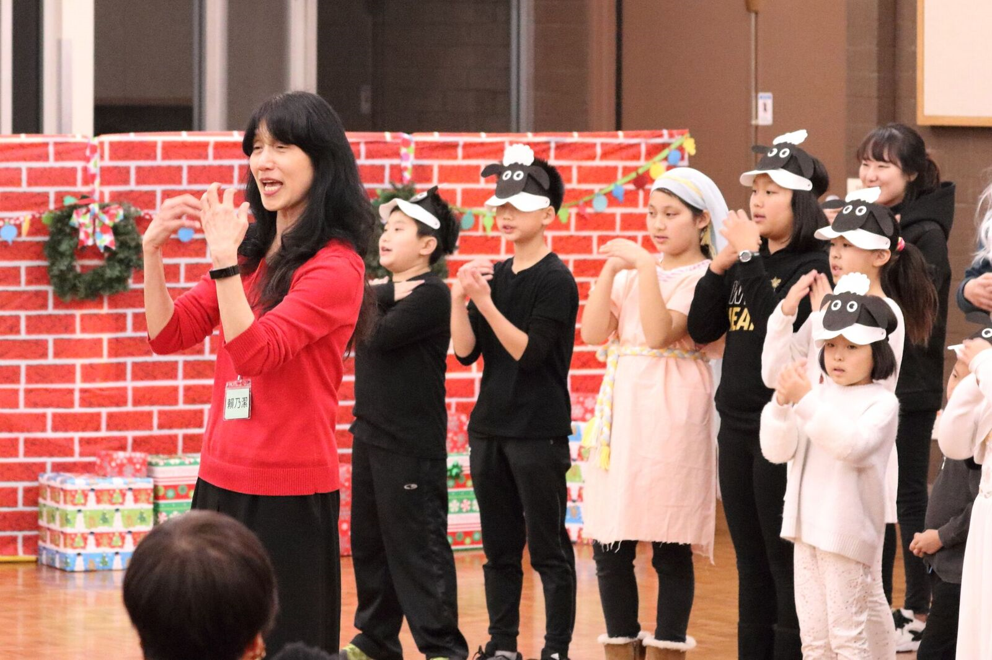

Slide 4
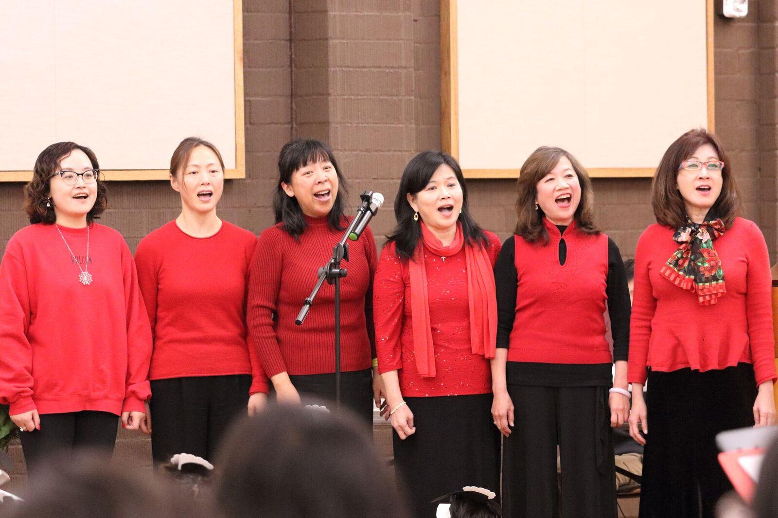

Slide 5
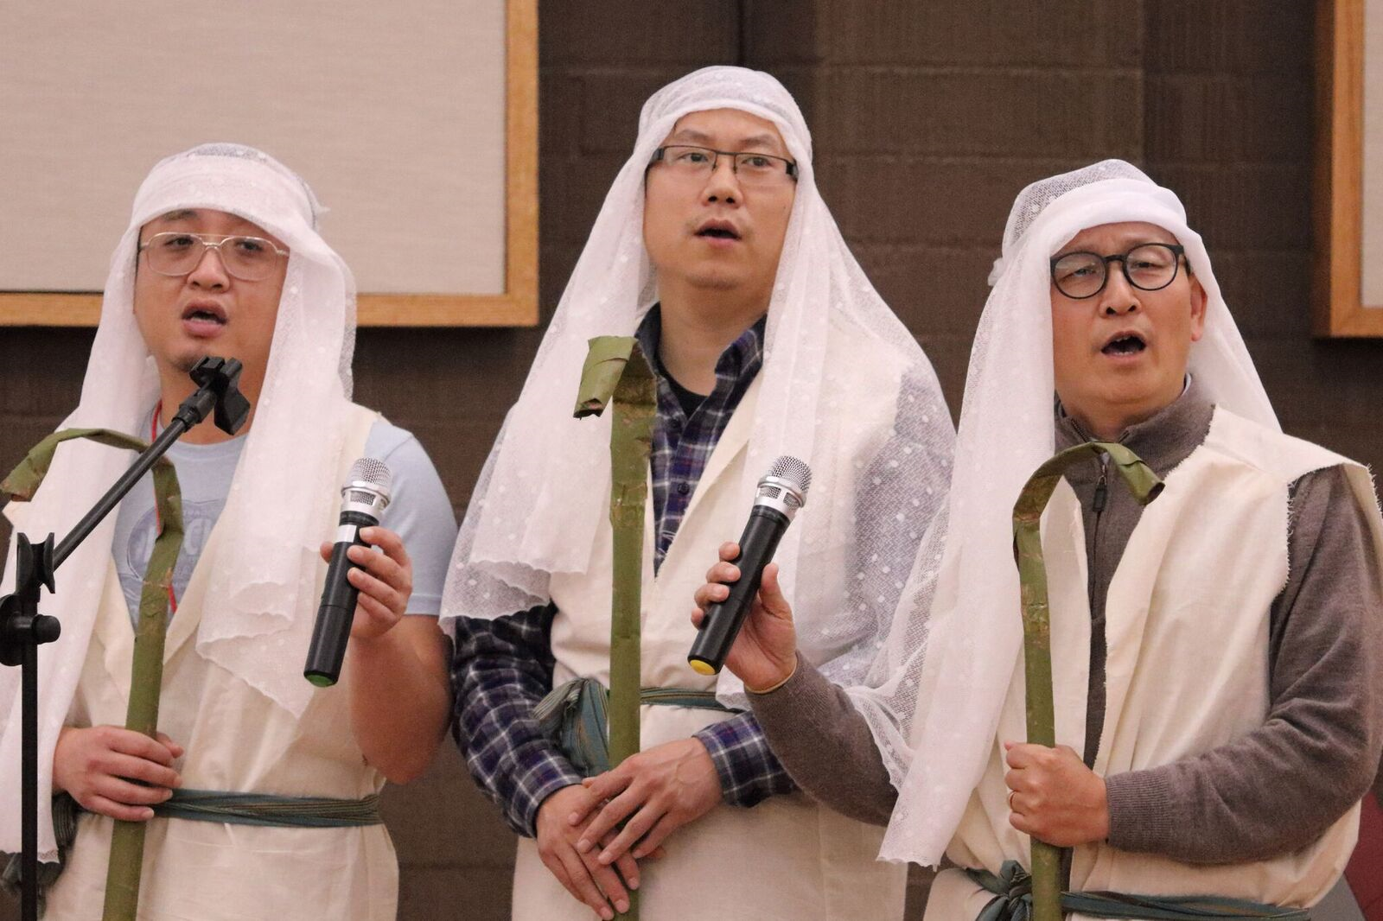

Slide 6
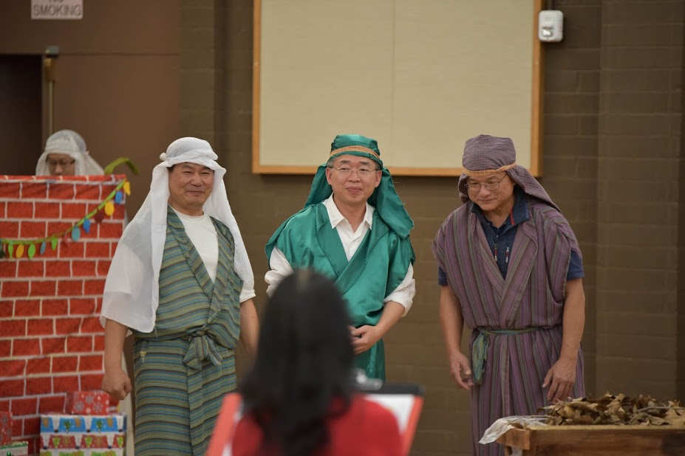

Slide 7
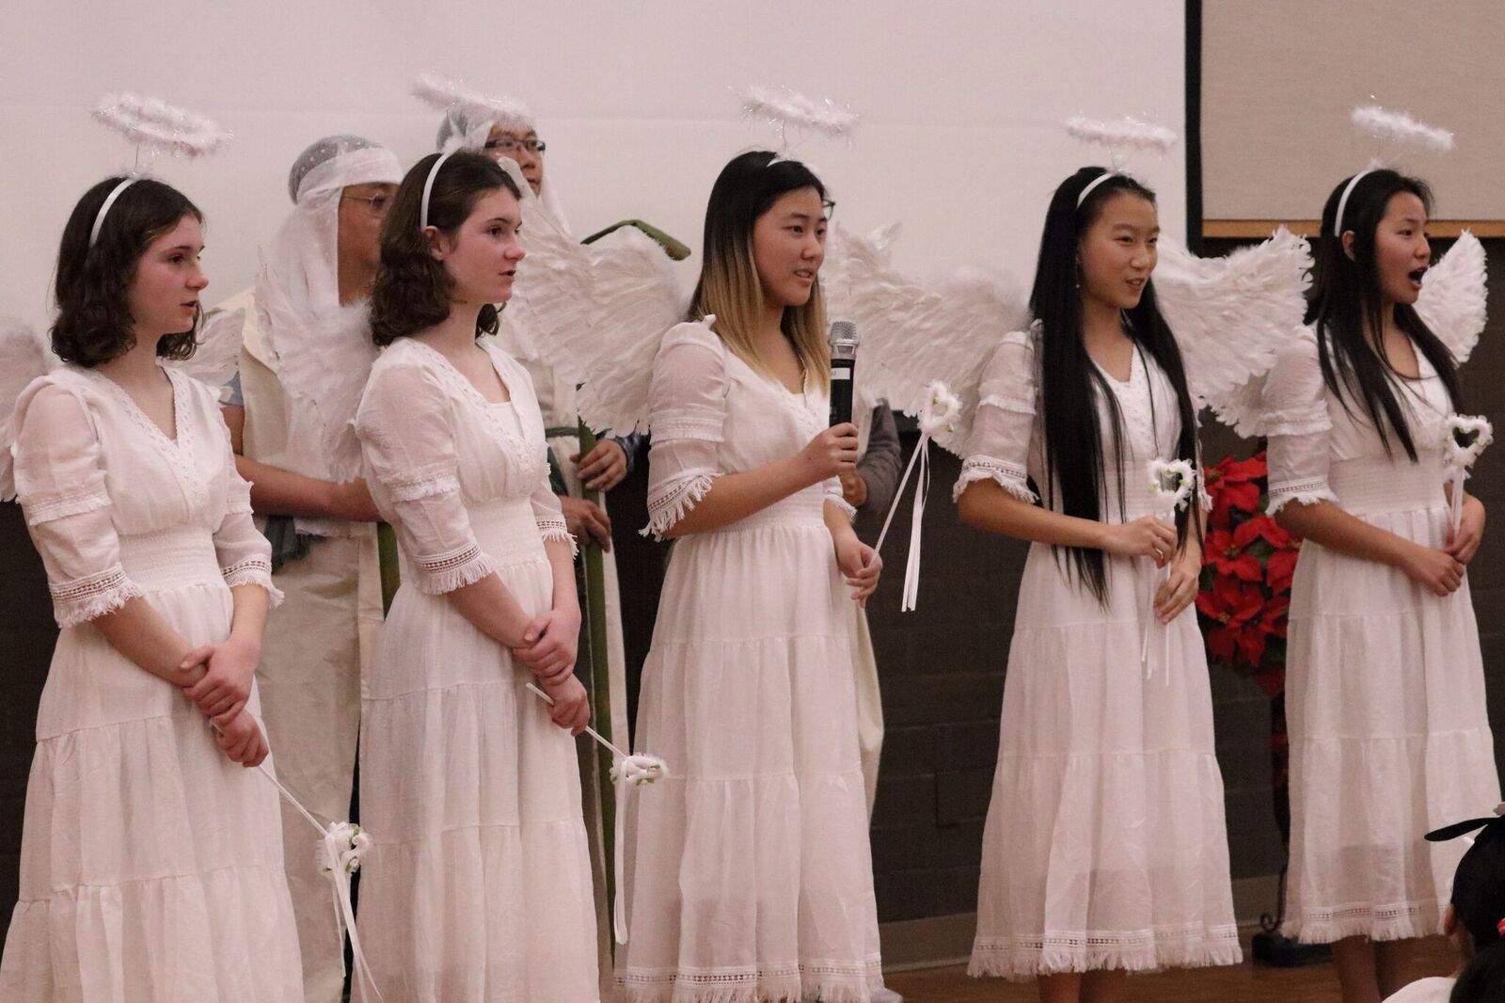

Slide 9
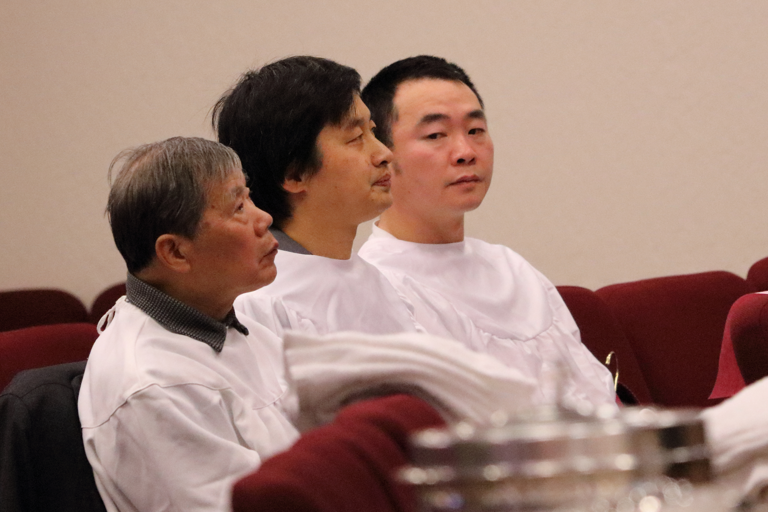

Slide 10
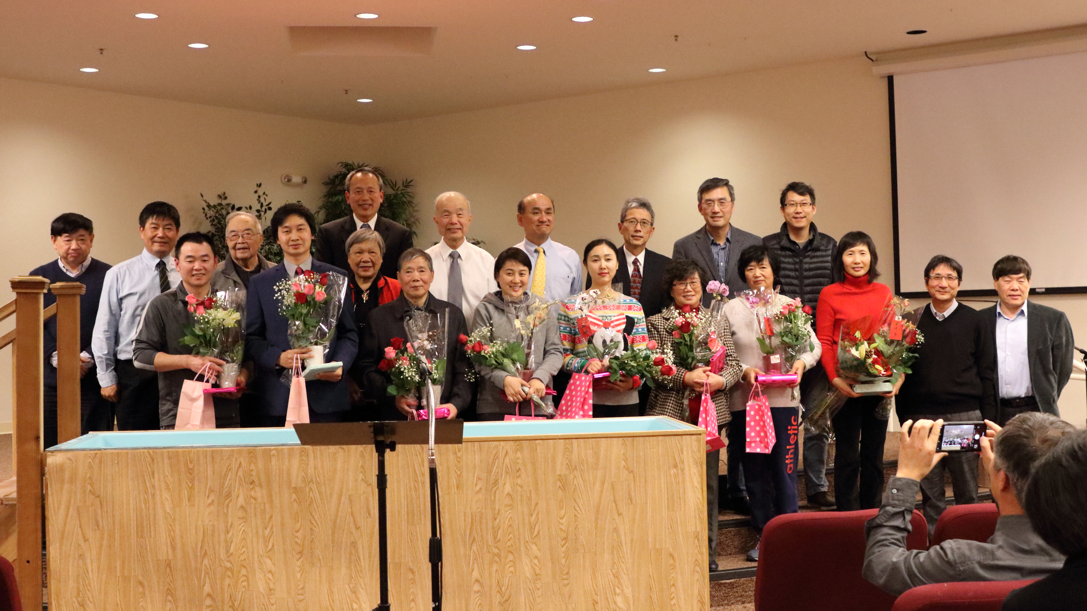

Slide 12
腓立比書2:5-8
你們當以基督耶穌的心為心。他本有 神的形像、不以自己與 神同等為強奪的．
反倒虛己、取了奴僕的形像、成為人的樣式．既有人的樣子、就自己卑微、存心順服、以至於死、且死在十字架上。

Slide 13
神 - 父 子 靈
他本有 神的形像、 不以自己與 神同等為強奪的．

Slide 14
神 - 父 子 靈
反倒虛己、取了奴僕的形像、成為人的樣式．
人
既有人的樣子、就自己卑微、存心順服、以至於死、且死在十字架上。

Slide 15
神 - 父 子 靈
反倒虛己、取了奴僕的形像、成為人的樣式．
人
既有人的樣子、就自己卑微、存心順服、以至於死、且死在十字架上。

Slide 16
神 - 父 子 靈
人
虛己
奴僕
捨命

Slide 17
主耶穌的虛己 (物質)
他沒有枕頭的地方
他沒錢可以繳稅
肚子餓找不到無花果可以吃

Slide 18
主耶穌的虛己 (物質)
他沒有枕頭的地方
他沒錢可以繳稅
肚子餓找不到無花果可以吃

Slide 19
主耶穌的虛己 (物質)
他沒有枕頭的地方
他沒錢可以繳稅
肚子餓找不到無花果可以吃

Slide 20
主耶穌的虛己 (物質)
他沒有枕頭的地方
他沒錢可以繳稅
肚子餓找不到無花果可以吃

Slide 21
主耶穌的虛己 (地位)
降生在馬槽中
一出生就逃命
生在木匠的家裏
沒有佳形美容
被人輕看
被人厭棄
被人羞辱

Slide 22
主耶穌的虛己 (地位)
降生在馬槽中
一出生就逃命
生在木匠的家裏
沒有佳形美容
被人輕看
被人厭棄
被人羞辱

Slide 23
主耶穌的虛己 (地位)
降生在馬槽中
一出生就逃命
生在木匠的家裏
沒有佳形美容
被人輕看
被人厭棄
被人羞辱

Slide 24
主耶穌的虛己 (地位)
降生在馬槽中
一出生就逃命
生在木匠的家裏
沒有佳形美容
被人輕看
被人厭棄
被人羞辱

Slide 25
主耶穌的虛己 (地位)
降生在馬槽中
一出生就逃命
生在木匠的家裏
沒有佳形美容
被人輕看
被人厭棄
被人羞辱

Slide 26
主耶穌的虛己 (地位)
降生在馬槽中
一出生就逃命
生在木匠的家裏
沒有佳形美容
被人輕看
被人厭棄
被人羞辱

Slide 27
主耶穌的虛己 (地位)
降生在馬槽中
一出生就逃命
生在木匠的家裏
沒有佳形美容
被人輕看
被人厭棄
被人羞辱

Slide 28
主耶穌的虛己 (地位)
降生在馬槽中
一出生就逃命
生在木匠的家裏
沒有佳形美容
被人輕看
被人厭棄
被人羞辱
服事人

Slide 29
主耶穌的虛己
降生在馬槽中
一出生就逃命
生在木匠的家裏
沒有佳形美容
被人輕看
被人厭棄
被人羞辱
服事人

Slide 30
主耶穌在人的權柄之下(奴僕)
父母
順服
供養
政府
繳稅
守法

Slide 31
主耶穌在人的權柄之下(奴僕)
父母
順服
供養
政府
繳稅
守法

Slide 32
主耶穌在人的權柄之下(奴僕)
父母
順服
供養
政府
繳稅
守法

Slide 33
主耶穌在人的權柄之下(奴僕)
父母
順服
供養
政府
繳稅
守法

Slide 34
主耶穌在人的權柄之下(奴僕)
父母
順服
供養
政府
繳稅
守法

Slide 35
主耶穌的捨命
被釘十字架
為人贖罪
勝過罪惡死亡的權勢

Slide 36
這個世代
邪 惡 淫 亂 的 世 代 (太 12:39)
彎 曲 悖 謬 的 世 代 (腓 2:15)
故 意 不 認 識 神 (羅 1:26-32)
他 們 的 女 人 、 把 順 性 的 用 處 、 變 為 逆 性 的 用 處 ．
男 人 也 是 如 此 、 棄 了 女 人 順 性 的 用 處 、 慾 火 攻 心 、 彼 此 貪 戀 、 男 和 男 行 可 羞 恥 的 事
裝 滿 了 各 樣 不 義 、 邪 惡 、 貪 婪 、 惡 毒 …
他 們 雖 知 道 神 判 定 、 行 這 樣 事 的 人 是 當 死 的 、 然 而 他 們 不 但 自 己 去 行 、 還 喜 歡 別 人 去 行 。

Slide 37
腓立比書2:5-8
你們當以基督耶穌的心為心。他本有 神的形像、不以自己與 神同等為強奪的．
反倒虛己、取了奴僕的形像、成為人的樣式．既有人的樣子、就自己卑微、存心順服、以至於死、且死在十字架上。

